Slide 1
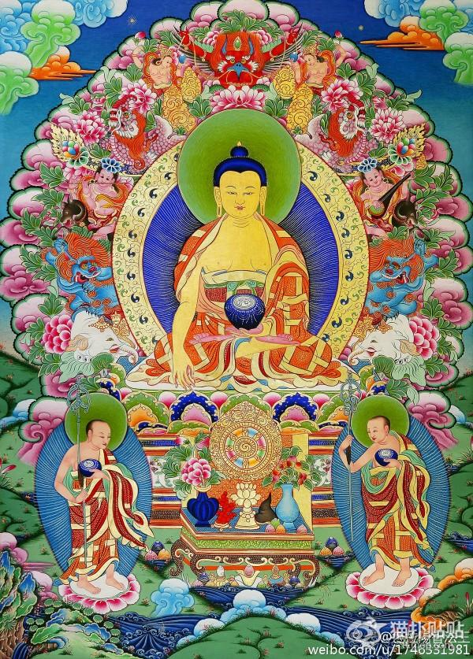
发心偈
顶礼本师释迦牟尼佛！
顶礼文殊智慧勇识！
顶礼传承大恩上师！
无上甚深微妙法
百千万劫难遭遇
我今见闻得受持
愿解如来真实义
为度化一切众生，
请大家发无上殊胜的
菩提心！

Slide 2

guo
无常（三）思维世尊及高僧大德

Slide 3

参考资料
慧灯之光官网，慧灯禅修课七 寿命无常（二）
索达吉上师《大圆满前行广释30课》
益西上师《大圆满前行实修引导讲记》-前行实修引导法轨-无常引导03
益西上师《前行引导文-实修引导》前行备忘录-无常实修引导04
益西彭措上师《普贤上师言教讲记-前行引导文-无常06-09

Slide 4
提纲
思维佛，阿罗汉，菩萨，世间有成就者，过去的皇帝等等。
在无常面前人人平等。
临终唯一能利益的是善，唯一能损害的是罪。
思择死无常时，对于决定死、死期不定、死时除法而外余皆无益这三者，需要分座上、座间而修习。

Slide 5
思维世尊和高僧大德（1）
慈诚罗珠上师开示：
思考过去的圣者比如：佛，阿罗汉，菩萨等等。
释迦牟尼佛，目犍连，舍利子
释迦牟尼佛之前的佛-在贤劫的第一尊佛是拘留孙佛，第二尊佛是拘那含牟尼佛，第三尊佛是迦叶佛。
基伽牟尼佛圆寂以后的非常了不起的大德/成就者。比如龙树菩萨，世亲菩萨；汉传佛教的达摩祖师，六祖慧能大师。莲花生大士时代藏了不起的成就者们。
这些人在当时有神通，刀枪不入，不受外面的地水火风四大影响，因为他们证悟了四大皆空。
这些人最后都圆寂了，没有一个留下来。
这些有成就的证悟的人都离开了，我们这些刚刚开始学佛的普通人，怎么可能不是无常的呢？
深入思考以后我们就体会到再了不起的人最后都要离开的。
国外的有成就者比如苏格拉底
人间的皇帝，天上的天王都会无常
一切现象都是佛经，世间一切都是无常。用正确的方法解读世界，否则会产生烦恼。
从今以后所有的变化，我们用无常的观点去理解和感受，在生活和工作中去感受无常。思考感受好的时候主动停止，或者思考疲惫的时候停在无念中，有杂念以后再思考。反复这样做。

Slide 6
思维世尊和高僧大德（2）
索达吉堪布《大圆满前行广释30课》开示：
在此贤劫中，将会出世一千尊佛，以往已出世了包括释迦牟尼佛在内的四佛，在此之前还出世了胜观佛、宝髻佛等佛陀，每一尊佛不可能单独降世，其周围均会有不可胜数的声闻、缘觉、菩萨等众眷属围绕。
这些佛来到世间，都曾以三乘法饶益无量所化众生。可现在，只剩下释迦牟尼佛的教法，除此之外的诸佛都已趋入涅槃，其教法也依次隐没。
无常是谁也逃脱不了的。佛陀获得了圆满证悟，断除了一切障碍，最终仍要显示涅槃；“神通第一”、“智慧第一”的圣者，尚且抵抗不住无常冲击，更何况是我们脆弱如蚂蚁般的凡夫人了。
上师如意宝在《无常道歌·瀑布妙音》中也说：“断证圆满能仁与佛子，虽曾示现如空群星般，正因揭示无常而涅槃，回想此意深知皆无常。”意思是，在此娑婆世界，曾出现过大量断证圆满的佛与佛子，其数多如夜空繁星，然而为了向有常执的众生显示无常，他们皆一一示现涅槃。细思此义便会深深了知：一切万法皆是无常的本性，任谁也无法改变。
佛陀在转法轮的过程中，其实无常法一直贯彻始终。噶当派的教言中说：佛陀最初在鹿野苑转四谛法轮时，无常、苦、空、无我四谛中，第一个就是无常。佛陀转完三转法轮，最后要示现涅槃时，先宣讲了一部《涅槃经》，之后说：“诸比丘，一切皆由因缘而生。”同时解开上身的袈裟，让弟子观看如来身相，并教诲道：“如来出世犹如昙花现世，你们以后要常观一切万法皆为无常。”说完之后，前往萨拉双树中间，以吉祥卧示现涅槃。《阿含经》中也记载，佛陀要接近涅槃时，跟弟子们说：“诸比丘，世间无一法可依靠，应当舍弃世间，寻求不生不老、不病不死、无有恩爱别离的寂灭涅槃，汝等应常念无常迁变之理。”因此，佛陀的最后遗嘱，就是让我们长期忆念无常迁变之理，这也是佛法的最深教义。

Slide 7
思维世尊和高僧大德（3）
自古以来，许多大德为什么强调无常法很重要，原因就在于此。所以你们不管是在家人、出家人，相续中一定要生起无常的观念。
当然光是生起还不够，还要为了后世有所准备，精进行持善法，只有这样，修行才会成功。如果没有这种观念，虽然表面上希求大法，但实际上佛法不一定成就。
在无常面前，不管圣者还是凡夫，终将无一存留，统统被无常吞没。（当然，圣者只是一种示现而已。）阿那律古佛示现涅槃时，曾留下一首偈颂言：“有为法如云，智者不应信，无常金刚来，摧圣主山王。”意即一切有为法就像浮云般无有坚实，智者不应对其产生信赖，一旦无常金刚到来，即使是圣者佛陀的色身、坚固的须弥山王，也会被摧毁无余
当然，对佛陀示现涅槃，我们不能说“佛陀死了”。个别法师讲法时，讲的意思虽然对，但表达方式不合适。有些人说“佛陀80岁的时候走了”，好像在描述一个老年人；还有些人说“佛陀临终时刚好80岁，老态龙钟，非常可怜”，这样来形容佛陀很不合理。要知道，佛陀是金刚身，其本体不生不灭，示现无常只是为了鞭策众生。
以上讲了佛陀及其眷属的无常。此外，在佛教发祥地印度，从《印度佛教史》等历史上看，往昔出世过许多具足地道功德、神通无碍、结集经教的阿罗汉。这些阿罗汉曾对佛教典籍作过三次结集。
一般来讲，论典中第一部是《大毗婆沙论》，共同乘认为由许多阿罗汉所作；经典中第一部是《般若八千颂》，它是莲花王朝后期，在月护国王的王宫里出现的，显宗称为《般若八千颂》，密宗则叫做《真如续》，很多史学家认为它是最早的经典。敦珠法王在《敦珠佛教史》中也讲过：有些人认为，通过三次结集，佛经才全部立成文字。这种说法不合理，因为《般若八千颂》是三次结集之前就出现于世的。

Slide 8
思维世尊和高僧大德（4）
除了三次结集的阿罗汉以外，印度还出现了二胜六庄严、八十大成就者等许多圣者。
何为二胜六庄严呢？
在大乘佛法中，佛陀授记的龙猛菩萨是中观创始人，佛陀授记的无著菩萨是唯识创始人，面见文殊菩萨的陈那论师是因明创始人，这三位称为三大造论鼻祖。而解释他们观点的，莲花中降生的圣天论师，解释龙猛菩萨的中观；能背诵九十九万部经典的世亲论师，解释无著菩萨的唯识；获得自在、面见圣尊的法称论师，解释陈那论师的因明，后面这三位叫做三大注释开创者。
其中，“二胜”是指龙猛菩萨和无著菩萨，其余四位（陈那论师，圣天论师，世亲论师，法称论师）加上功德光和释迦光（造论者和注释者），称为“六庄严”。也有史书中说，“二胜”是功德光和释迦光，其他六位则是“六庄严”。这八位尊者，大乘佛教中没有不承认的，他们在人间广弘释迦牟尼佛的教法，故叫“二胜六庄严”。此外，有时候还会提到“二大稀有”，即指皎月论师、寂天论师。
除了以上这几位圣者，印度圣境中还出现过八十位大成就者，如萨绕哈巴、布瓦巴、拉瓦巴等。对此，《密宗大成就者奇传》、《印度八十四大成就者传》中也有介绍。
纵然是以上所讲的这些大成就者，在无常面前也无法逃脱，最后都会示现涅槃，如今已无一人在世，仅有记载他们出世情况的传记留在人间。
在藏地雪域，往昔也出现过邬金第二大佛陀——莲花生大士。
莲花生大士依靠灌顶令众生成熟、依靠传讲教言令众生解脱，如此广转法轮时，出世了君臣二十五大成就者、耶瓦八十大成就者等。（这只是有文字记载的，没有记载的还有成千上万、不计其数。）之后，又涌现了旧派（宁玛巴）的索宿努三师、新派的玛尔米塔三师等不可思议的智者及成就者。

Slide 9
思维世尊和高僧大德（5）
这些大成就者大多数都已证得成就果位，可自由自在地驾驭四大，示现有实变为无实、无实变为有实等离奇之神变，火不能焚、水不能溺、土不能压、不堕险地，完全远离了四大的损害，但最终都会示现涅槃，所以我们真的要思维，进而生起一种无常观。
其实一翻开历史，很容易切实感受到无常。比如你看了印度高僧的传记、藏地大德的传记，对无常就会有所感悟：“万法确实是无常的，你看那么多大成就者曾涌现于世，他们的神变神通、成就证悟无法想象，可是现在一个也没有了。”同样，汉传佛教也是如此。像净土宗，从庐山东林寺的慧远大师开始，一直到印光法师之间的十三代祖师，全部已纷纷趋入涅槃，如今留下的只有他们的教言和历史。还有律宗，从唐代道宣律祖开始，直至弘一大师之间的十一代祖师，也无一留存于世。还有华严宗，从印度的马鸣菩萨、龙猛菩萨，一直传到中国的杜顺和尚等，这之间的七代祖师，现在只剩下历史而已。甚至非常兴盛的禅宗也是同样，印度第二十八代祖达摩祖师东来传法，成为中国禅宗初祖，一直传到六祖惠能大师，之后正如达摩祖师所授记的，只传心印，不传衣钵，禅宗至今都没有第七代祖。
以上分析了印度、藏地、汉地的高僧大德，尽管这样的大成就者曾经不乏其数，但最终都显示了无常，现在仅有传记留存，更有甚者连传记也没留下来。尤其是藏地伏藏大师相当多，他们来到这个世间，饶益了无量无边的众生，其经历特别精彩，莲花生大士也说：“在不同的地方出现一位伏藏大师，他们全是我的纪念碑。”包括我们小小的色达和炉霍，也出现过一些伏藏大师，他们留下的伏藏品非常非常多，可有些在历史上根本没有记载。
我们以往昔所造恶业为因，而形成的不净肉身，只是一种四大假合，它被迷乱之风所吹，与恶劣习气相连，无法确定将于何时何地毁灭。以前的大成就者们尚且会示现涅槃，我们这些凡夫人，无论是能依的心还是所依的身体，就更没有任何可靠性了。所以为了令这个虚幻的身体获得实义，我们从现在开始，一定要观修死亡无常，三门策励行善修福。

Slide 10
思维世尊和高僧大德（6）
总而言之，大家要多看一些历史，通过各种方式了解以前的高僧大德，然后想：“这些大成就者当时那么了不起，但也无法避免无常，更何况是像我这样的凡夫人了？我肯定会离开世间，离开世间时唯一有利的是什么？就是解脱法。所以从现在起，我一定要观修无常，精进修持对解脱有利的佛法！”
以上是索达吉上师开示 （索达吉上师《大圆满前行广释30课》）
重点：世尊和高僧大德都会示现无常，我们毫无疑问也会死，而且死时不定。死时唯有善法可以有帮助，所以要观修无常精进行持善法，修解脱法。

Slide 11
益西上师《前行引导文-实修引导》前行备忘录-无常实修引导04
临终唯一能利益的是善，唯一能损害的是罪。
而任何罪都是有为法、是客尘的缘故，只要有到量的对治力，罪业肯定得以清净。忏悔时，根本上要具足四力，特别是追悔以往所造的罪，未来不造、断相续，现在尽量做善法。
如果没有善法的话，现在要尽自己的力量做。
我有个心，而且是个人，在何时何处都可以行善。
因此从现在起，对于自相续中的善和罪要详细地算，每天都要检点、盘算。
上中下三士道善法。下：来世人天福报。
中：求个人解脱。
上：成佛度众生。
生命的价值在于修法，修到了多少就有多少意义。
思择死无常时，对于决定死、死期不定、死时除法而外余皆无益这三者，需要分座上、座间而修习。
真实生起无常想的话，断恶修善、守戒、闻思修，的确很容易做到。
我们要随行祖师们的足迹，分座上和座间重点努力地修死无常的三种根本法。如果能特别用心努力去做的话，无伪的无常想决定能生起。座上和座间一直要这样串习、修持，才能生起具相的心。

Slide 12
益西彭措上师《普贤上师言教讲记-前行引导文-无常06-09》
请师兄们课后自己阅读：益西上师《大圆满前行实修引导讲记》前行实修引导法轨-无常引导03
思维圣者涅槃而修无常包括两方面。
思维佛与有殊胜成就的圣众最后都示现涅槃。
作对比观察：自身凡夫的身依，以恶业为因、被恶缘风吹逐、由恶习结生相续，是虚假、不净、四大不自在的浮泡之身，由此就能引发观念——我随时随地都可能死。由于寿命不定的缘故，今天就可能死，何时死不定，所以要及时劝动三门修善品。这样发展出的无常想，能引着我们的心去掉对现世的耽著，一心投入正法，这叫“修习无常”。
它的侧重点是，透过思维圣者们怎么入涅槃而无一余留，然后反观自身，想到自己这么差劲的虚假之身当然是无常的，随时可能死，所以，趁现在还有暇满身、有宝贵的光阴，要及时投入修法。最终的归结点是修自己这个暇满身的无常，它很快会死去，因此要及时投入修法。这是本引导的大义。
从而有序地一段段思维，而且前后理路要衔接上。大的脉络是从时间上。
这里关键要看到他们的成就以及示现涅槃这两方面。一方面他们的成就非常高；然而无常出现时也不可抗拒。
有了这些材料，之后对比自身，就会顺理成章地进去。
细节上的内容请师兄们自己阅读。

Slide 13
问题讨论

